Slide 1
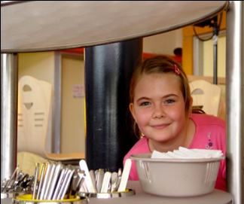
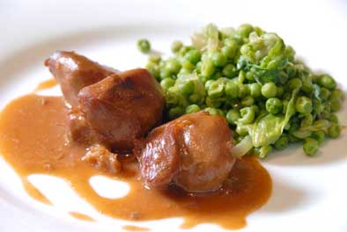
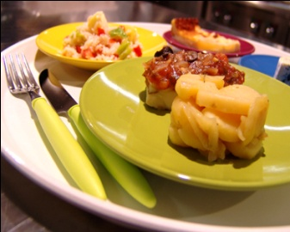

L’HYGIENE EN RESTAURATION COLLECTIVE
Septembre 2015

Slide 2
LES BONNES PRATIQUES D’HYGIENE

Slide 3
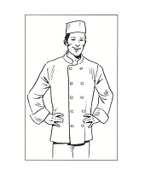
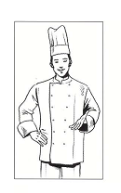
LA TENUE
De quoi se compose la tenue du
personnel en
restauration collective ?

Slide 4
LA TENUE
La charlotte : l’intégralité des cheveux doivent être dedans. (y compris la frange et les restants des cheveux accrochés)
Le masque : indispensable si on est malade
Une blouse propre : elle doit être changée régulièrement, propre et ne pas avoir de manche qui dépasse.
Les gants à usage unique : obligatoire en cas de plaie, et recommandés lorsque l’on entre en contact direct avec les aliments. Les mains doivent être lavées avant et après le port de gants. Ils doivent être changés aussi souvent que nécessaire
Les chaussures de sécurité : à double utilité (sécurité et hygiène)
NB : tout port de bijoux et de vernis est interdit en cuisine !!

Slide 5
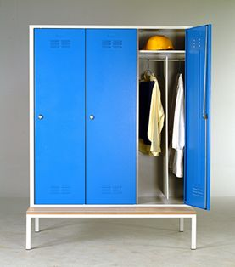
LA TENUE
Le rangement des tenues :
• Les vêtements de ville et les tenues
de travail doivent être séparés :
vestiaires bi-compartimentés ou housses en
Plastique
• Le linge propre et le linge sale doivent
être séparés :
armoire ou housses pour le linge propre ;
sacs à linge sale

Slide 6

LES GESTES A EFFECTUER
Le lavage des mains :
/!\ risques : contamination des denrées
Aussi souvent que nécessaire pour éviter toute contamination des produits et au minimum :
• à la prise de poste (à l’arrivée, après déjeuner…) et après chaque pause
• après toute opération sale (décartonnage, transport de déchets…)
• avant toute opération propre (manipulation de produit, de matériel propre…)
• après être allé aux toilettes
• après s’être mouché
• avant et après le port de gants
• après avoir fumé

Slide 7
LES GESTES A EFFECTUER
Les conditions préalables :
• ongles courts et sans vernis
• absence de bagues (alliance tolérée)
• absence de montre et de bracelets
Un poste de lavage des mains complets comprend:
Savon liquide bactéricide
Brosse à ongle nettoyées, désinfectées
Distributeur de papier à usage unique
Un poste à commande non manuelle
Une poubelle à commande non manuelle

Slide 8
Que contrôlez-vous ? Comment et quand ?

Slide 9

Contrôles
A la prise du service
Chaque matin (et chaque soir), il est indispensable de vérifier la température de l ’armoire froide (entre 0° et + 3° C) et de noter celle-ci sur la feuille de contrôle prévue à cet effet.
A la moindre hausse de température anormale prévenir la cuisine centrale

Slide 10

LES GESTES A EFFECTUER
Le contrôle à la réception :
Vérification du Bon de Livraison
Prise de températures des produits livrés
Vérification des DLC
Vérification de la conformité des barquettes

Slide 11

LES GESTES A EFFECTUER
Le contrôle des températures :
La prise des températures se fait :
Lors du contrôle à la réception
(doit être entre 0 et 3°c : tolérance jusqu’à 5°)
Avant la distribution:
Le plat : supérieur à +63°
Les hors d’œuvres : ne doit pas dépasser les +10° et pas plus de 30min en dehors de la chambre froide.
LA SONDE DOIT ETRE DESINFECTER AVANT ET APRES CHAQUE PRISE DE TEMPERATURE !!!

Slide 12
LES GESTES A EFFECTUER
La marche en avant :
La marche en avant dans le temps :
Les opérations propres et sales sont réalisées dans les
Même locaux mais différées dans le temps
(= passage des denrées sales ➔ lavage, passage des denrées propres)
On nettoie son plan de travail après chaque opération.

Slide 13

LE NETTOYAGE ET LA DESINFECTION
Faire la différence entre le nettoyage
et la désinfection !
Nettoyage : propreté visuelle
Désinfection : propreté microbienne

Slide 14

LE NETTOYAGE ET LA DESINFECTION
Pour chaque zone à entretenir, un plan de
nettoyage/désinfection doit être affiché. Il
doit comprendre:
- Les principaux éléments et parties des locaux à nettoyer
- La fréquence de nettoyage
- Le nom et le type de produit à utiliser
- Le nom de la personne responsable des
opérations de nettoyage ou sa fonction
- Le mode opératoire

Slide 15
Comment utiliser un désinfectant ?
Désinfectant :
Je répartis le produit dilué sur la surface
Je frotte puis je laisse agir le produit 5 à 10 minutes
J’élimine les eaux sales, je rince
Je racle
J’essuie avec du papier jetable

Slide 16
Comment se déroule les missions au quotidien?

Slide 17
DEROULEMENT D’UNE JOURNEE :
1 -Je vérifie ma livraison : est ce qu’on m’a livré correspond au BL (repas et gouter)
> si oui, je continue
>si non, je préviens tout de suite la cuisine ou la gérante avant 10h pour dire les manquants
2- je vérifie les dates et les notes
3- je prends les températures des produits livrés et des chambres froides et les notes
4- je prépare les entrées, le fromage et le dessert et les remets en chambre froide en attendant le service
5- je fais les plats témoins de ce que j’ai préparé
6- je mets à réchauffer le plat : dans un four chaud et non à froid
7- je prends les températures avant le service : du chaud et du froid et je les notes

Slide 18
A quoi servent les plats témoins ?
Quelles sont leurs caractéristiques ?

Slide 19
LES PLATS TEMOINS
La réalisation d’échantillons témoins est une obligation
réglementaire. Ceux-ci sont analysés en cas de
suspicion d’intoxication alimentaire collective (TIAC)
pour s’assurer du respect des règles d’hygiène lors de
la fabrication et identifier les germes à l’origine
de l’intoxication.
Ils sont la propriété exclusive des services officiels.
La réalisation des échantillons témoins doit se faire au
plus près de la consommation du repas.
Pour les offices livrés : prélever uniquement les
produits transformés ou fabriqués sur place

Slide 20
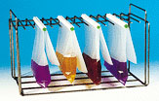
LES PLATS TEMOINS
Le mode opératoire
- Quantité : 100 g
- Inscrire le nom et la date sur chaque échantillon
- Placer le menu du jour dans la boîte à échantillons
- Durée de conservation : 7 jours
- En enceinte froide positive : 0°C +3°C

Slide 21
LES PLATS TEMOINS
La conservation :
Durée de conservation : 7 jours
Le lundi jusqu’au lundi
Le mardi jusqu’au mardi
Le mercredi jusqu’au mercredi
….
Ne pas jeter les témoins le vendredi en fin de semaine !!!!

